Slide 1

Python 예제

Slide 2
문제 3

Slide 3
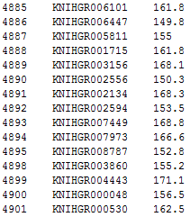
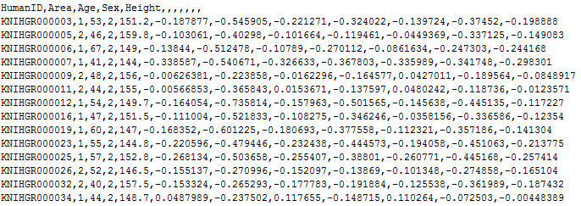
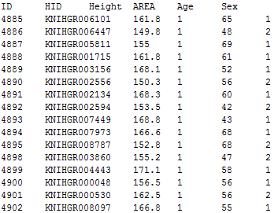
1. 필요한 내용 뽑아서 파일만들기
8842height.phe.txt
KARE.csv
order.txt

Slide 4
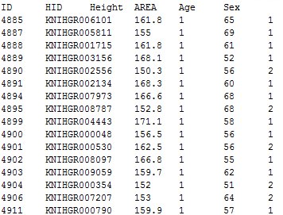
2. 50세 이상만 파일에 저장하기
order.txt
order_50more.txt

